Slide 1
ONLİNE SINAV KULLANIM KILAVUZU (ÖĞRENCİ)

Slide 2
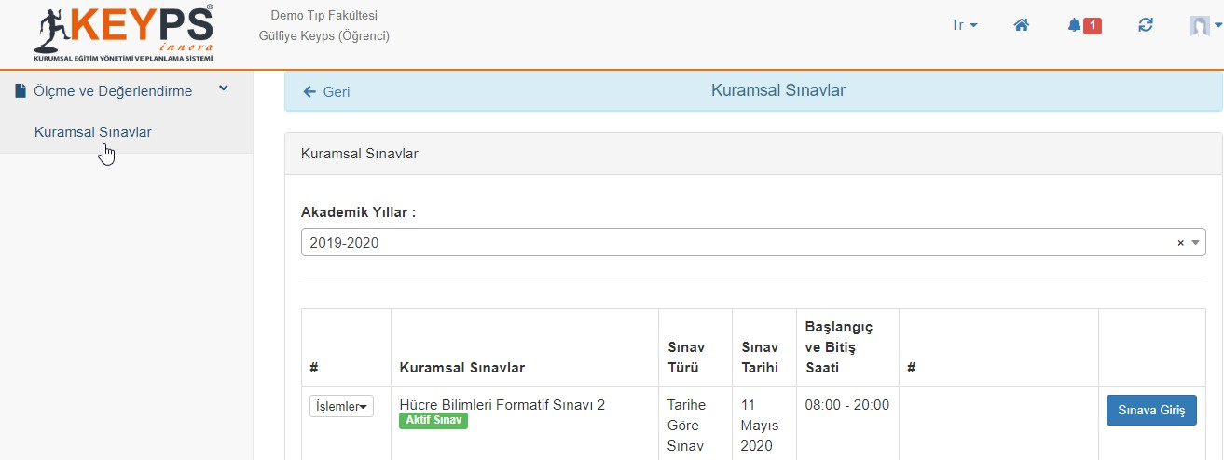
Sol menüden; “Ölçme Değerlendirme” – “Kuramsal Sınavlar” - “Sınava Giriş” kısmına tıklayınız.

Slide 3
ikon gözükmüyorsa sınavınız başlamamış
“Sınava giriş yapabilirsiniz” ifadesine tıklayarak sınava başlayabilirsiniz.
demektir.

Slide 4
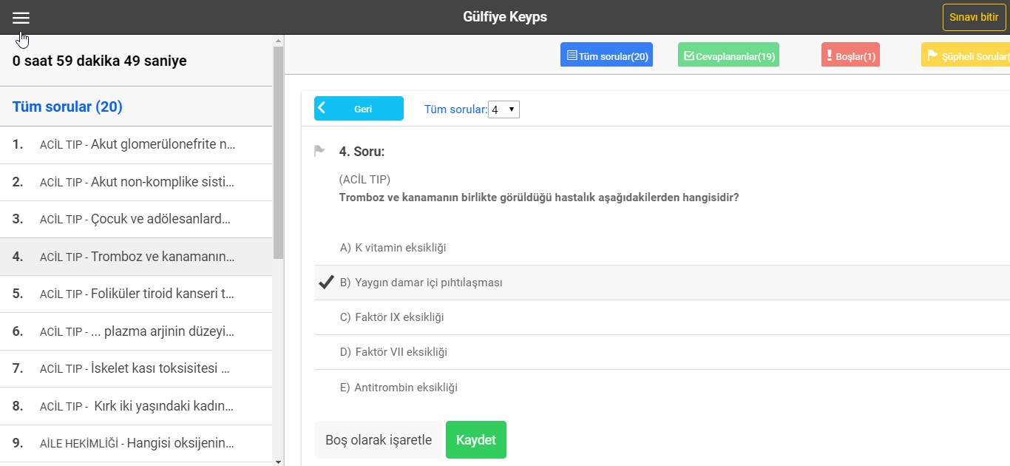
***Sınavın bitmesine kalan süreyi sol üst kısımda işaretine tıklayarak görebilirsiniz.

Slide 5
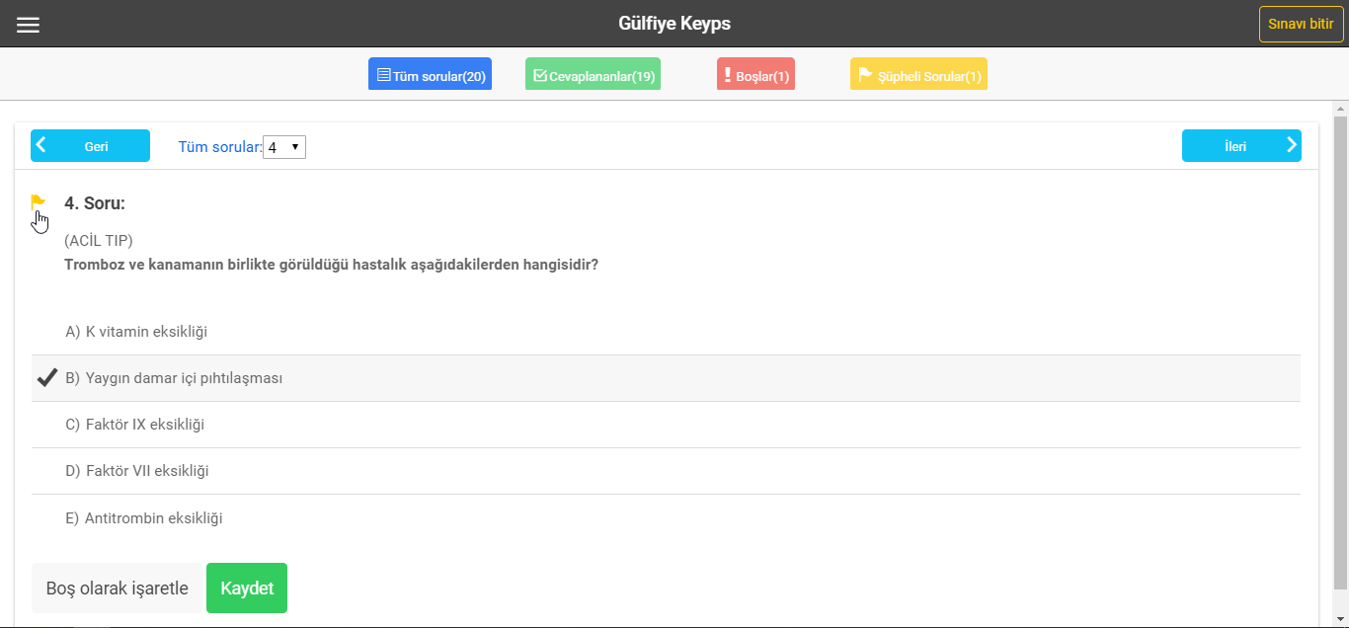
Cevaplananlar: Cevapladığınız soruları görebilirsiniz.
Boşlar: Boş bıraktığınız soruları görebilirsiniz.
İleri: Bir sonraki soruya geçebilirsiniz.
Kaydet: Soruda işaretleme yaptıktan sonra bu butona basarak cevaplarınızı kaydedebilirsiniz.
Sınavı Bitir: Sınavınızı tamamladığınızda sonlandırabilirsiniz.

